Slide 1

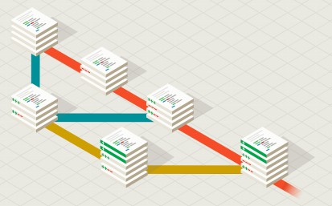
¿Qué es Git?
Git es un sistema de control de versiones gratuito y de código abierto, diseñado para manipular desde pequeños hasta grandes proyectos con velocidad y eficiencia.

Slide 2
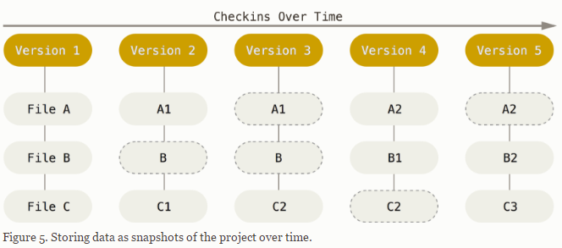
¿Cómo funciona Git?
Git “piensa” en los datos de una versión como una captura o “Snapshot” de cómo son todos los datos en esa versión, otros sistemas de versiones sólo identifican las diferencias de los datos entre cada versión.

Slide 3
¿Para qué me sirve Git?
Git me sirve para llevar un control de versiones en las aplicaciones que se están desarrollando

